Slide 1




ETL SRAPING
Comuni italiani – OPEN BILANCI

Slide 2
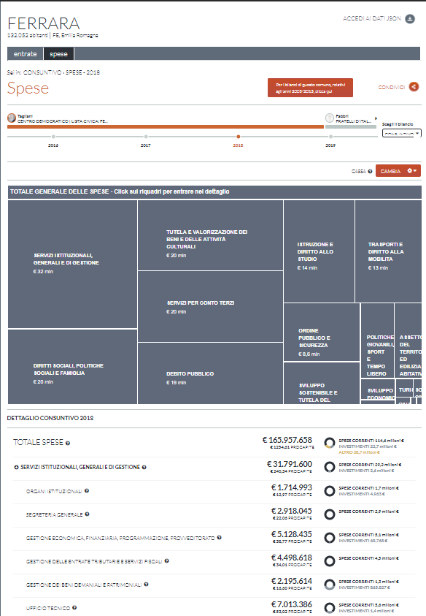
I bilanci degli ultimi dodici anni di tutti i Comuni sono ora realmente pubblici.
Una grande quantità di dati grezzi e ufficiali in formati leggibili da computer e liberamente riusabili, pronti per essere scaricati da cittadini, media e ricercatori.
Trasparenza tempestiva
Ora c'è una piattaforma nazionale dove i Comuni possono pubblicare subito l'ultimo bilancio approvato. Senza dati aggiornati non c'è trasparenza né partecipazione.
Accesso totale
I cittadini possono vedere i bilanci anche attraverso il sito web del Comune, sfruttando tutti gli strumenti di visualizzazione, confronto, condivisione e scarico dati.
Rendicontazione puntuale
Non sarebbe meglio se il sindaco spiegasse puntualmente, a fianco di cifre e grafici, come e perché una tariffa è cresciuta o un servizio ridotto? Open bilanci serve anche a questo.

Slide 3
La struttura dei dati
COMUNE | ANNO BILANCIO | CONSUNTIVO O PREVENTIVO | CASSA O COMPETENZA
Tutti I 7900+ comuni che ogni anno pubblicano I bilanci | Anni disponibili dal 2015 | Consuntivo – A fiene anno dopo che sono state rendicontatae spese | Entrate
Tuttte le possibili comparazioni fra province e regioni |  | Preventivo – Con stime e budget | Spese

Slide 4
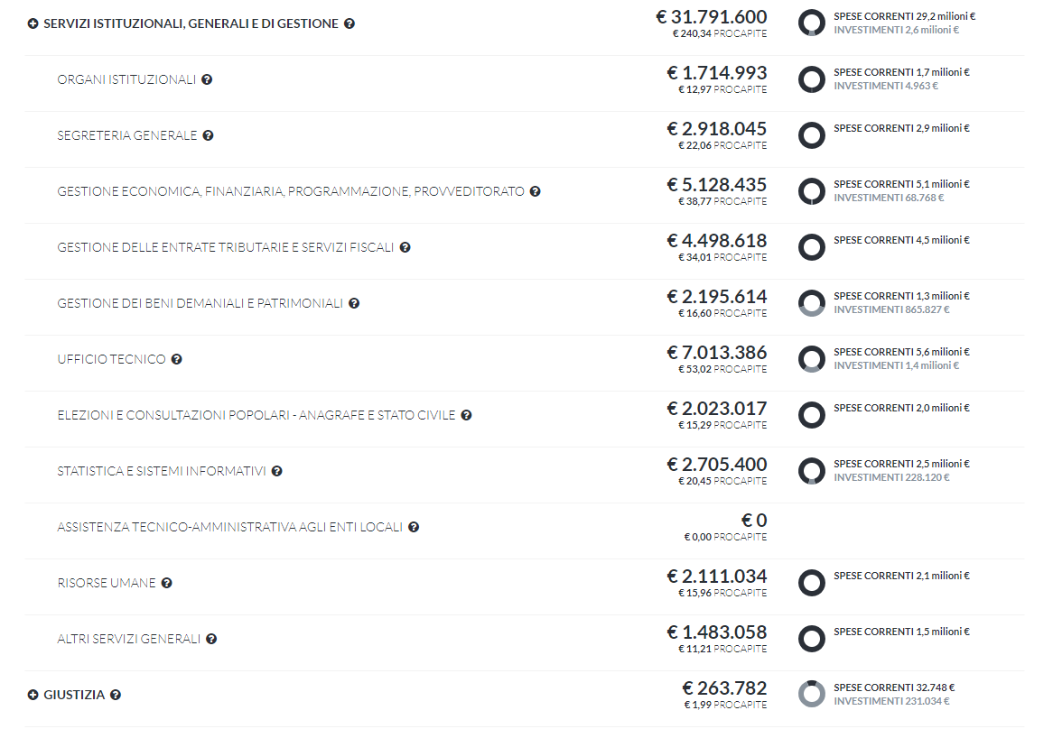
Il livello di dettaglio richiesto e disponibile:
Vsualizzazione, confronto, condivisione e scarico dati di Open bilanci
Rendicontazione puntuale
Con valori assoluti e valori procapite

Slide 5
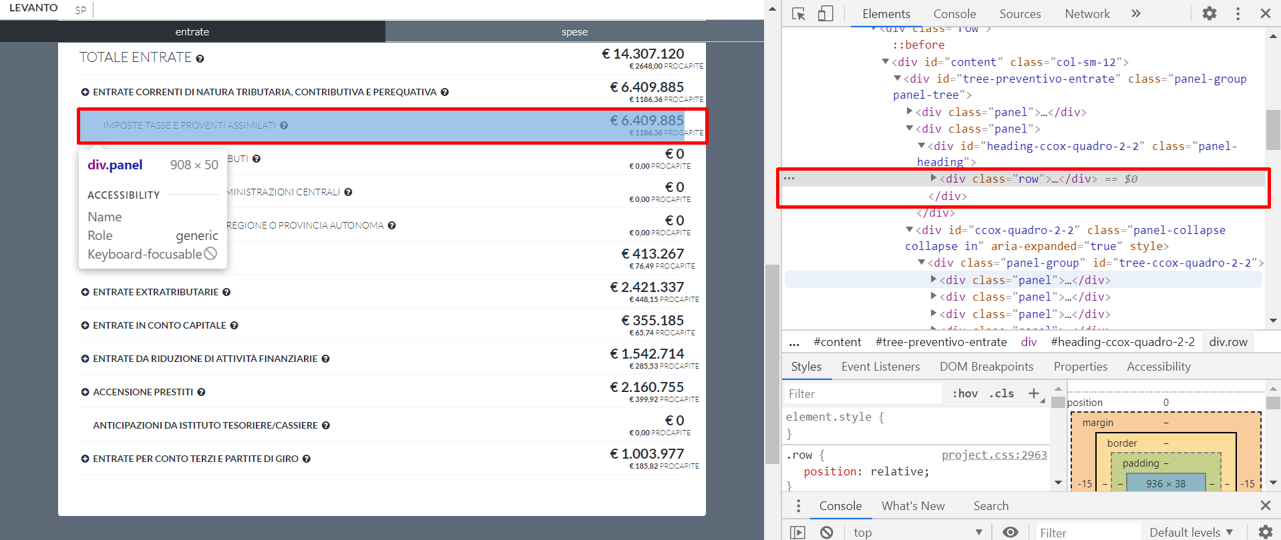
Scraping dei tab

Slide 6
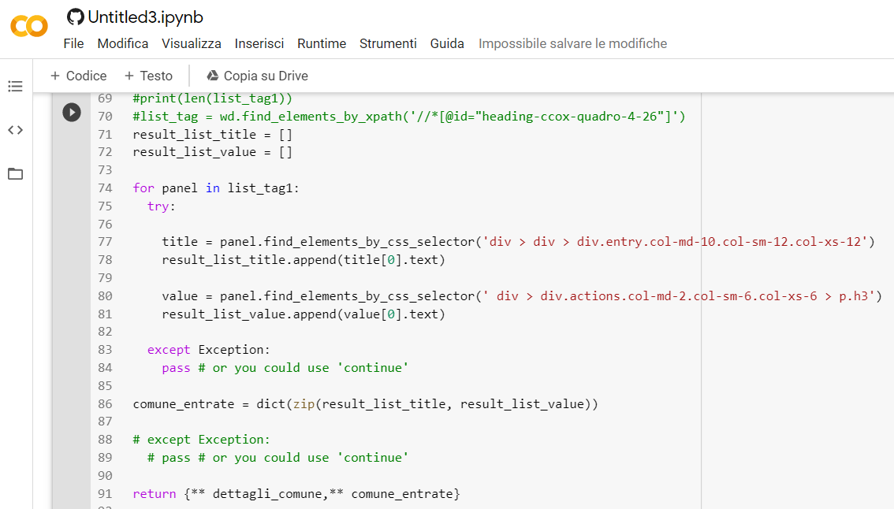
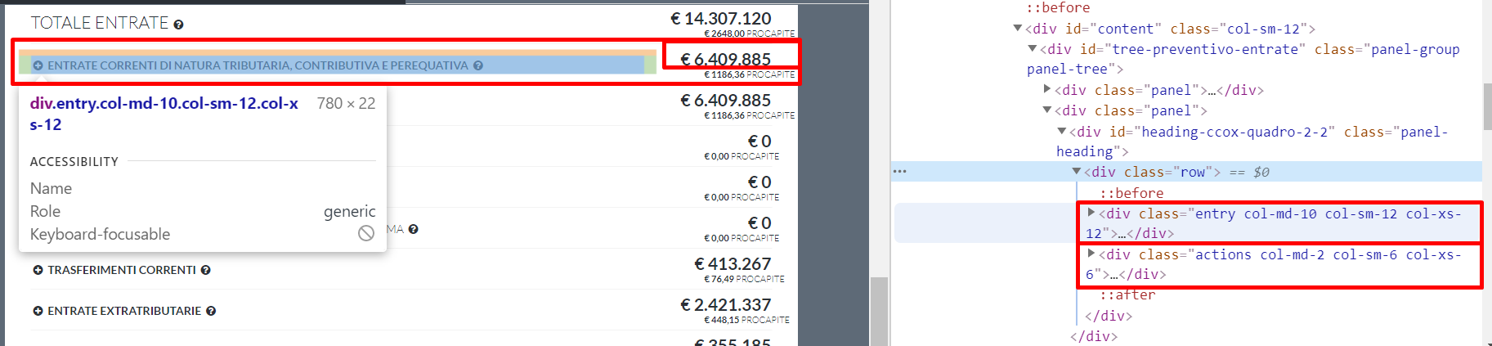

Slide 7
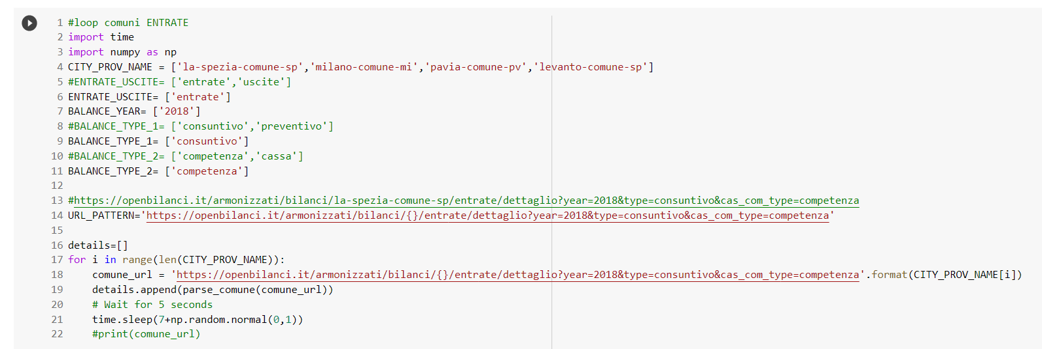
Loop cumuni e Scraping dei tab

Slide 8
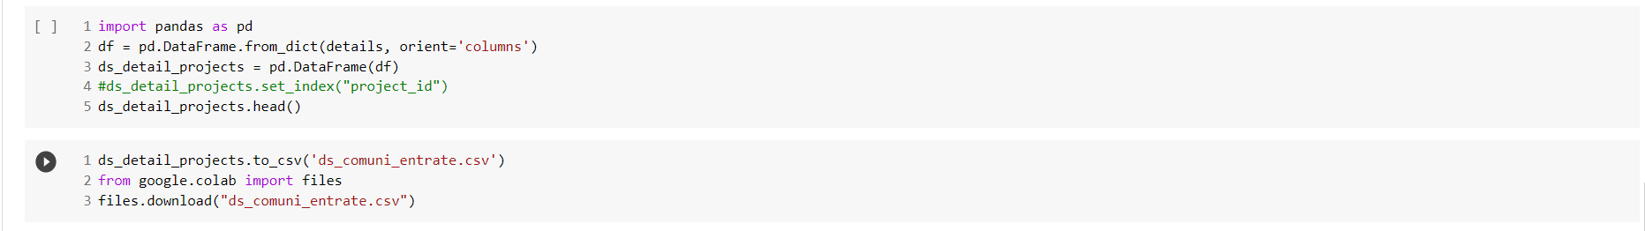
Il dataset viene creato dopo aver estratto e congiunto i due dizionari estratti dalle due funzioni esporta verso GDrive e in locale in formato CSV i dati estratti.
Risultato finale e export dei dati

Slide 9
Le caratteristiche del dataset
7000 + comuni
114 province
Abitanti e dettaglio procapite
256 campi tra spese ed entrate
Valori assoluti e valori pro-capite

Slide 10
Modalità di trattamento adottate
Trasformazione caratteri speciali nomi comuni
url doppi per spese ed entrate
Anno unico prescelto 2018 (no trend)
Esclusione valori monetari simboli €

Slide 11
Le criticità emerse
Lentezza scraper
Selezione a tendina
Fusione dei dizionari per dataset
Import del dataset comuni per creazione iterativa url

